Slide 1
Бюджетное учреждение профессионального образования
Ханты-Мансийского автономного округа – Югры
«Белоярский политехнический колледж»
Глобальное потепление и природные чрезвычайные ситуации.
Выполнила студентка группы ДО-181
Рандымова Арин
Белоярский 2020

Slide 2
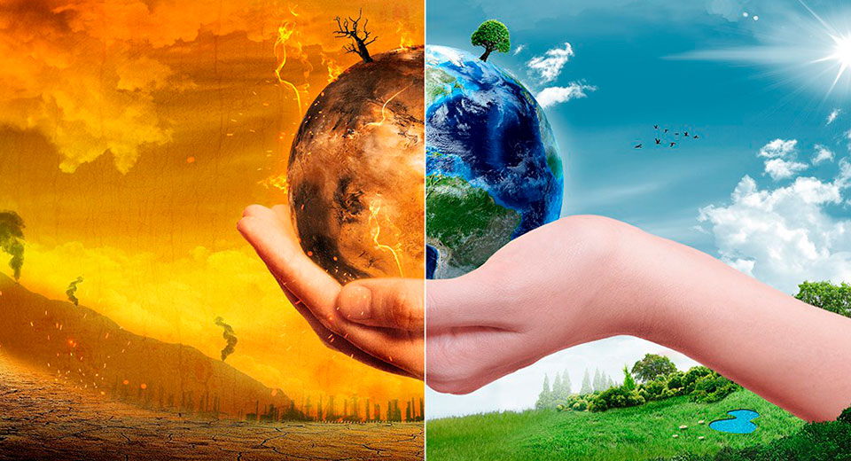
Цель :
изучение влияния глобального потепления на возникновение природных чрезвычайных ситуаций на основе анализа источников.

Slide 3
Задачи:
рассмотреть причины и последствия глобального потепления;
изучить природные чрезвычайные ситуации, их классификацию;
выявить механизмы влияния глобального потепления на возникновение ЧС природного характера.

Slide 4
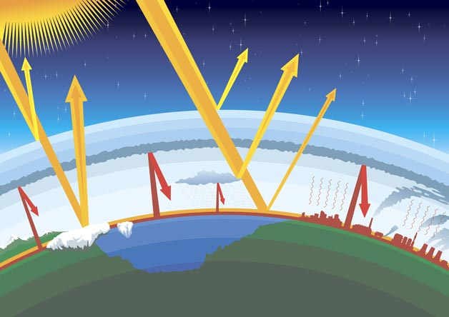
Причины глобального потепления.
1. Выбросы парниковых газов.
Выделение углерода в атмосферу в результате деятельности человека с 1800 года по 2007 в миллиардах тонн.
Около половины всех парниковых газов, получаемых в ходе
хозяйственной
деятельности
человечества,
остаются
в атмосфере.

Slide 5
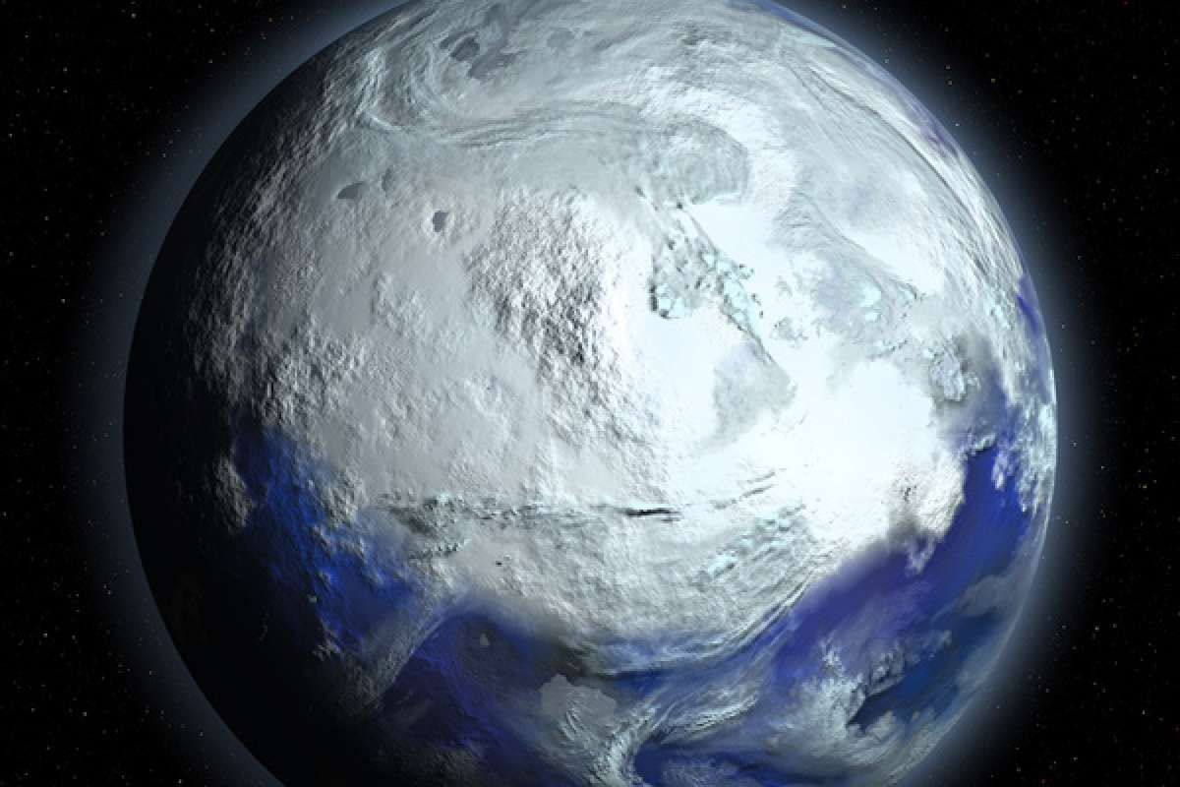
2. Теория малого ледникового периода.
Теория малого ледникового периода выступает одним из наиболее сильных аргументов в руках противников концепций антропогенного глобального потепления и парникового эффекта. Они утверждают, что современное потепление
— это естественный выход
из малого ледникового
периода XIV—XIX веков,
которое, возможно, приведет к
восстановлению температур
малого климатического оптимума X—XIII веков или даже Атлантического оптимума.

Slide 6
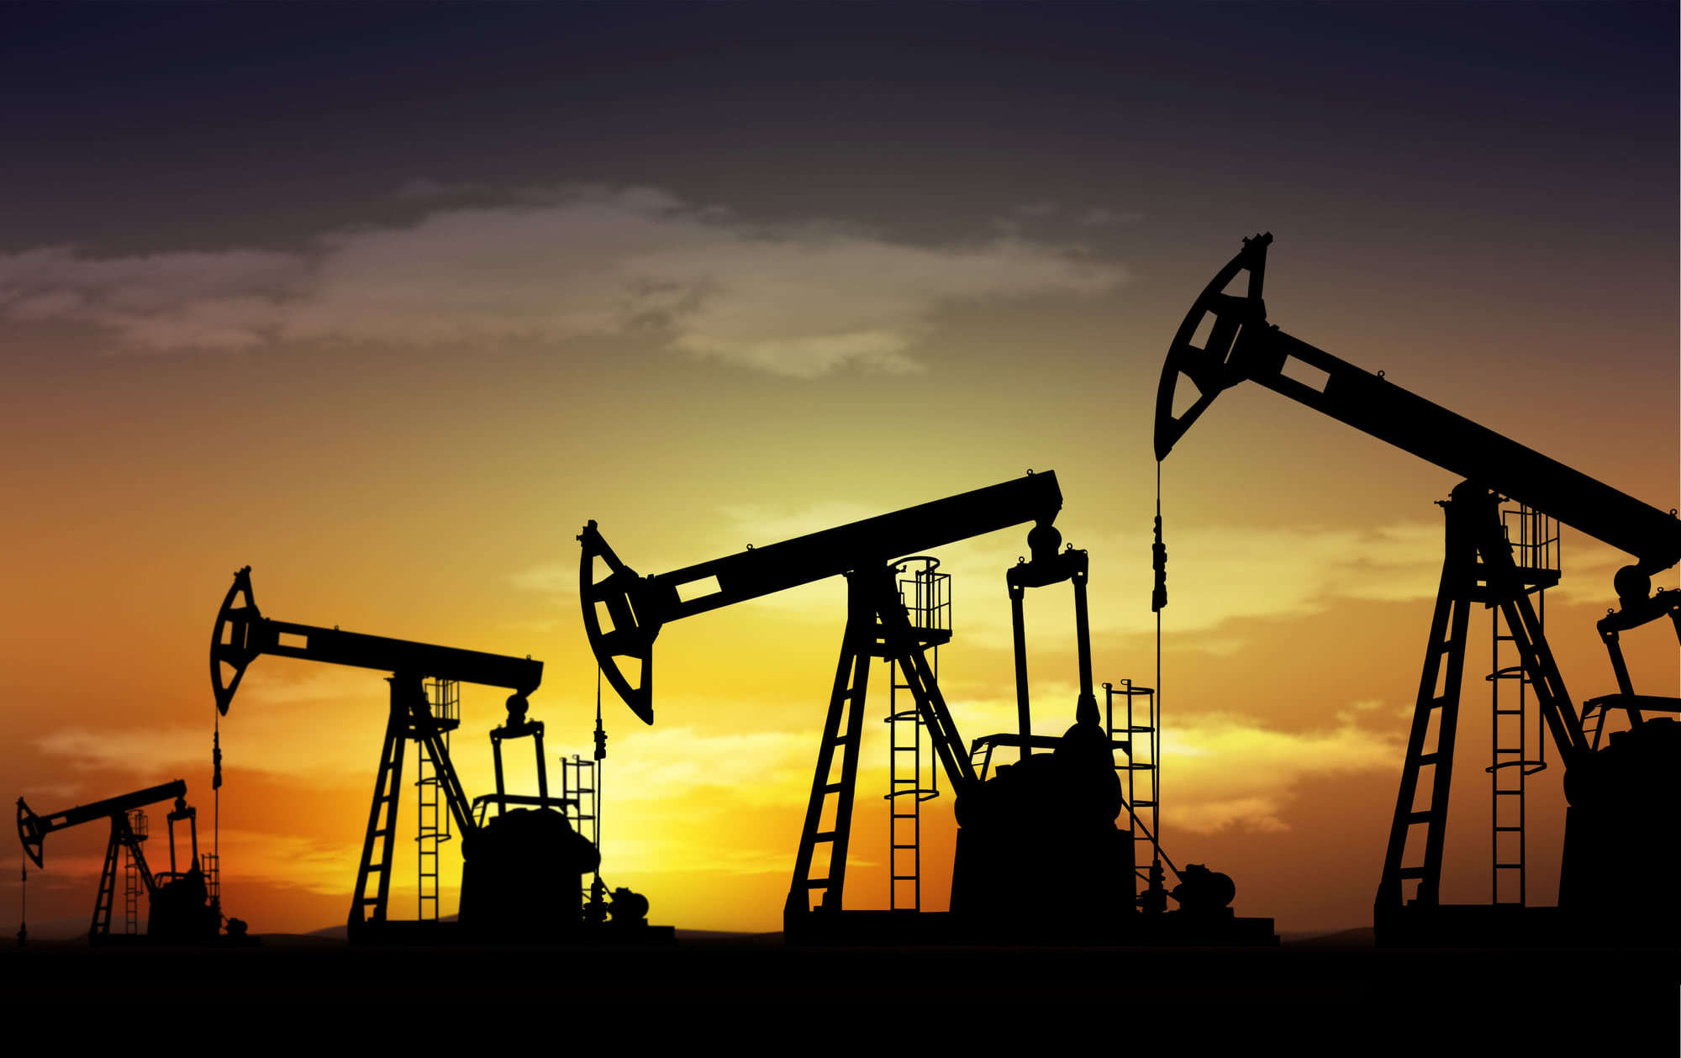
3. Человеческая деятельность.
Результаты последних исследований подкрепляют теорию о том, что причиной глобального потепления является человеческая деятельность.
Нефтепромысел и промышленность. Используя нефть и газ в качестве топлива, мы выбрасываем в атмосферу большое количество углекислого газа.

Slide 7
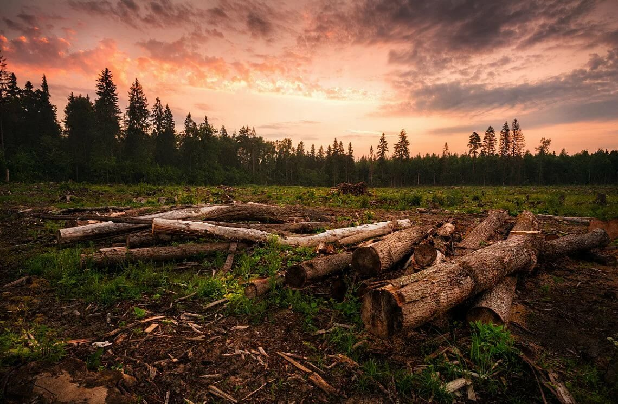
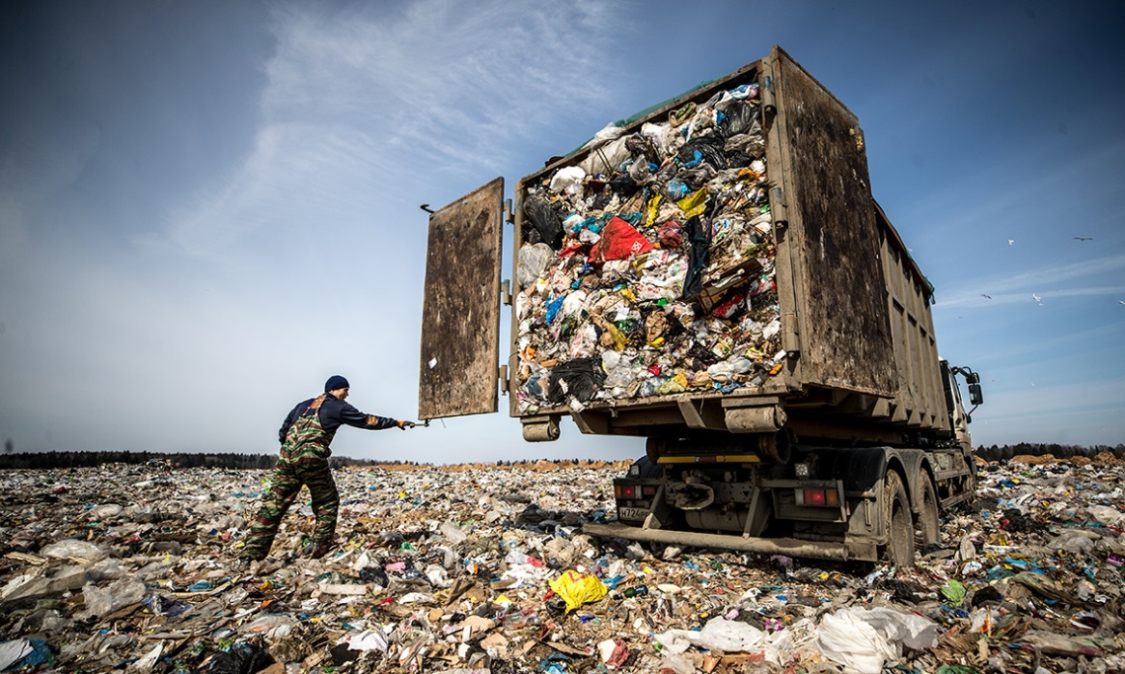
Уничтожение лесов. Активная эксплуатация лесов и вырубка деревьев ведут к росту диоксида углерода.
Образование свалок. Отсутствие сортировки мусора, неэкономное использование продуктов приводят к образованию свалок, которые не подвергаются вторичной переработке. Их либо зарывают глубоко в землю, либо сжигают. И то, и другое приводит к изменению экосистемы.

Slide 8
Если сложившуюся ситуацию не исправить, то рост температуры будет продолжаться и дальше.
Какие еще будут последствия?
Разброс температур: зимой будет гораздо холоднее, летом будет либо аномально жарко, либо достаточно холодно.
Сократится объем питьевой воды.
Урожай на полях будет заметно скуднее, некоторые культуры могут исчезнуть совсем.

Slide 9
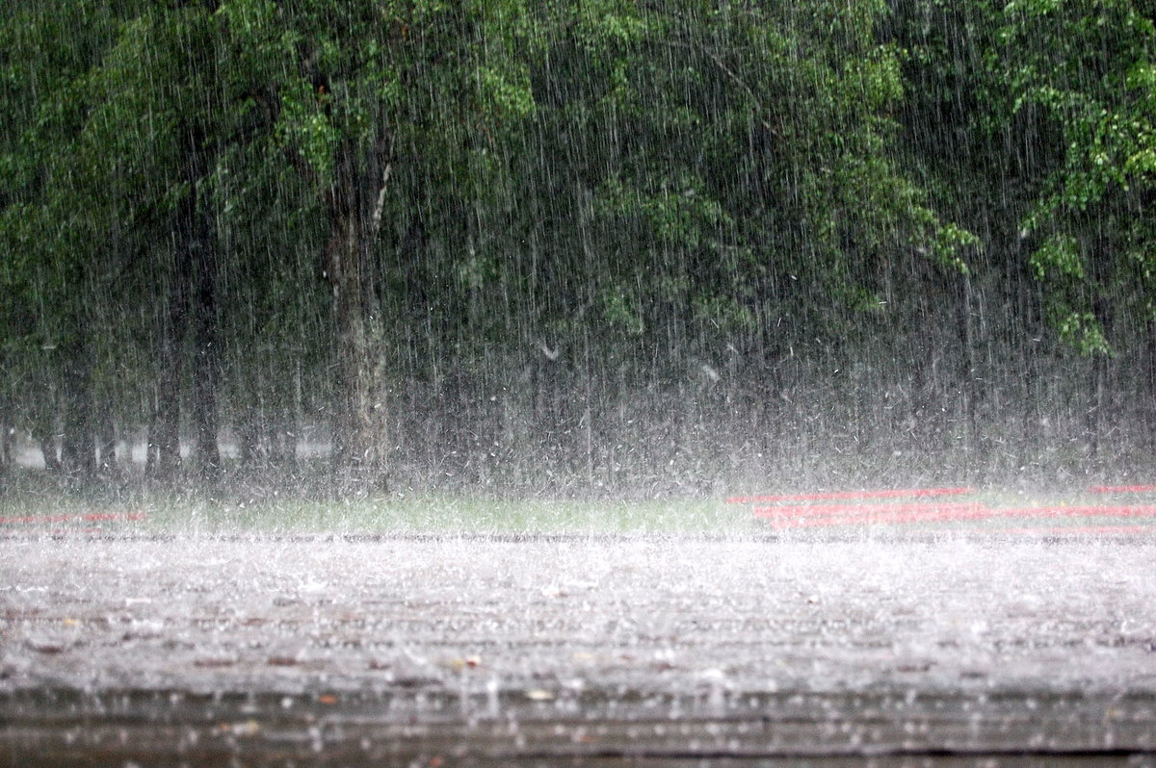
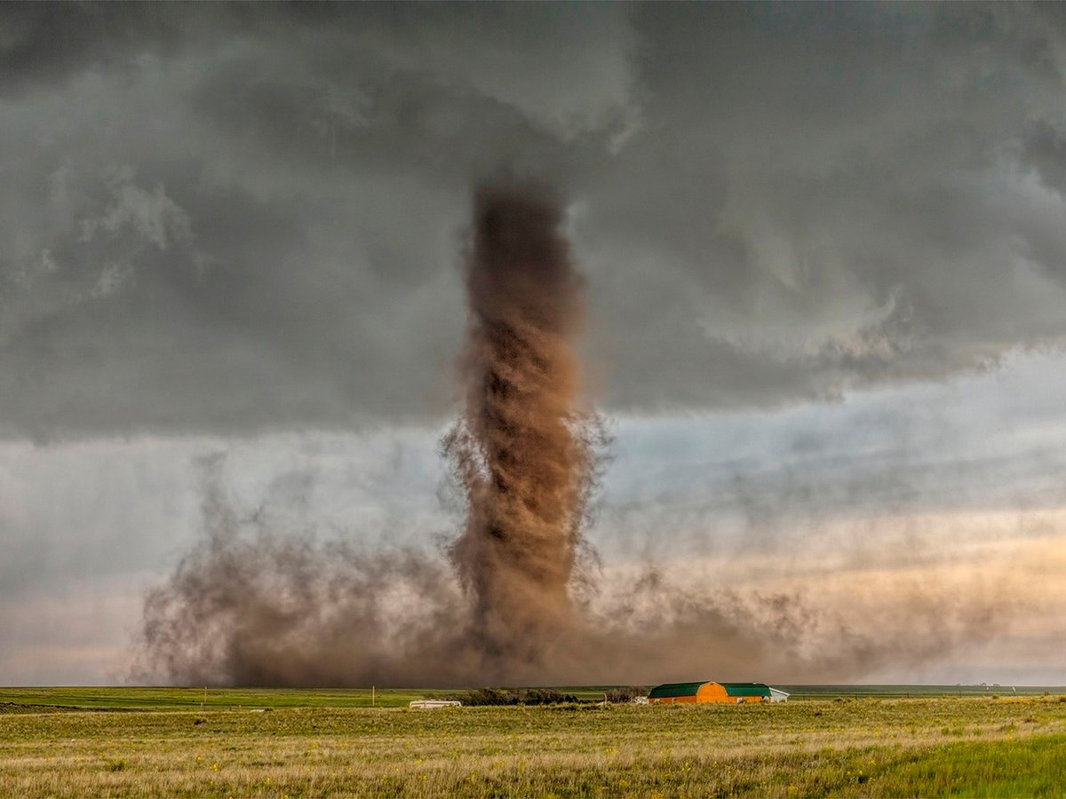
Глобальные климатические катастрофы, ураганы и смерчи станут не только привычным явлением, но и разойдутся до масштабов голливудских фильмов. Во многих регионах прольются ливневые дожди, которые ранее там не появлялись. Ветры и циклоны начнут усиливаться и станут частым явлением.
Рост числа мертвых зон на планете — мест, где человеку не выжить. Многие пустыни станут еще больше.

Slide 10
Природные чрезвычайные ситуации, их классификация.
Природная чрезвычайная ситуация (ЧС) – это обстановка на определенной территории или акватории, сложившаяся в результате возникновения источника природной чрезвычайной ситуации, который может повлечь или повлек за собой человеческие жертвы, ущерб здоровью людей и (или)окружающей природной среде.

Slide 11
Классификация ЧС природного характера.
геофизические опасные явления (землетрясения, извержения вулканов);
геологические опасные явления (оползни, сели, обвалы, лавины, эрозия и др.);
метеорологические и агрометеорологические опасные явления (бури, ураганы, смерчи, сильный дождь, снегопад, гололед, мороз, сильная жара, засуха и др.);
морские гидрологические явления (тропические циклоны, цунами, сильное волнение, ледяной покров, обледенение судов, отрыв прибрежных льдов и др.);

Slide 12
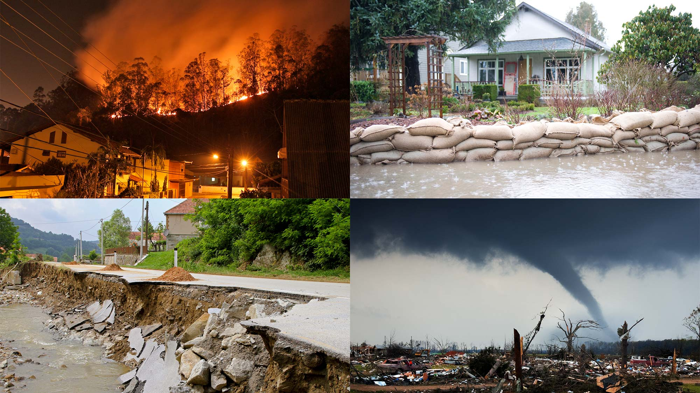
гидрологические опасные явления (половодье, заторы и зажоры, ветровые нагоны, подтопление и др.);
природные пожары (лесные пожары, торфяные пожары, подземные пожары горючих ископаемых и др.).

Slide 13
Влияние глобального потепления на возникновение природных чрезвычайных ситуаций.
Возникнут новые вспышки вирусов — с повышением температуры. Потепление климата способствует развитию многих инфекционных и паразитарных заболеваний.
Потепление климата и таяние ледников, повышение уровня Мирового океана. Повышение уровня Мирового океана ведет к наводнениям не только на реках, но и на равнинных приморских территориях.

Slide 14
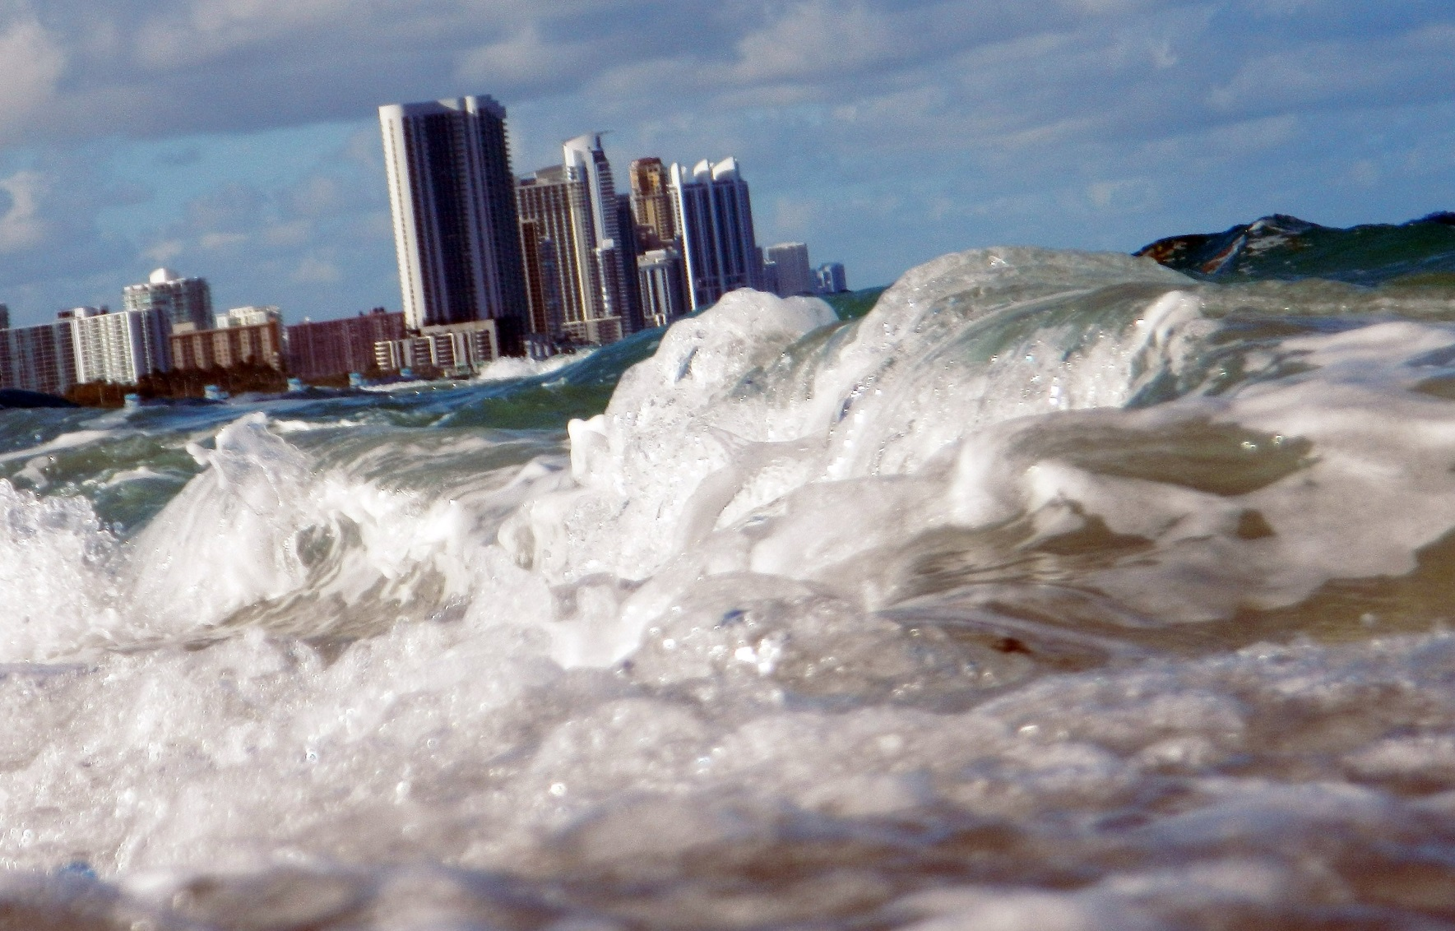
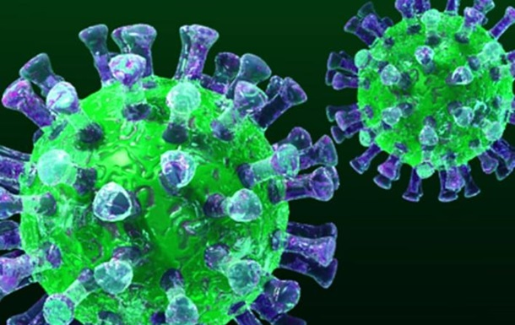

Slide 15
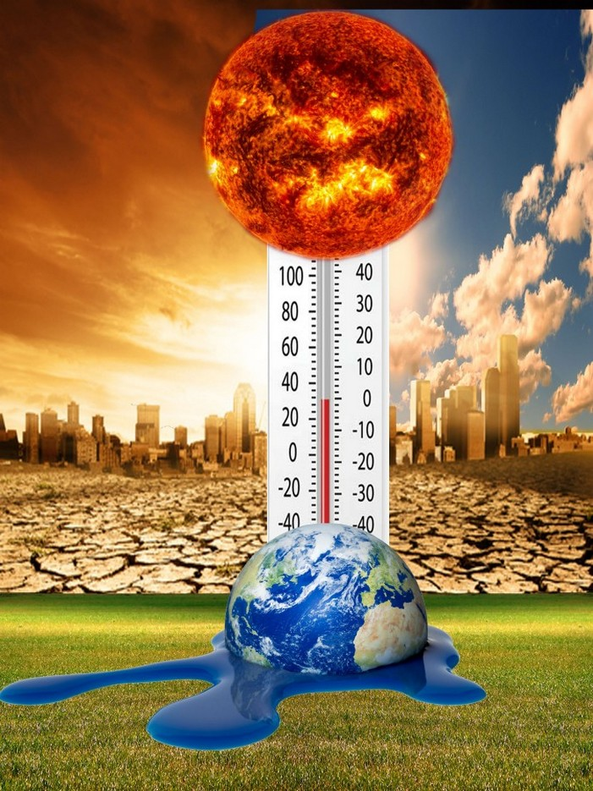
В условиях потепления можно ожидать увеличения значимости и различных новых пищевых патогенов, свойственных южным регионам.
В результате потепления климата ожидаются рост количества осадков, расширение площадей заболоченных земель
и увеличение числа
подтопленных
населенных пунктов.

Slide 16
Увеличение количества дней с высокой температурой приводит к активизации клещей и росту заболеваемости инфекциями, ими переносимыми. Изменения климата могут оказывать влияние и на возбудителей таких особо опасных инфекционных заболеваний как чума, а также туляремия и лептоспироз.
Одним из последствий изменения климата считают увеличение числа таких аномальных погодных явлений, как штормы, тайфуны, ураганы.

Slide 17
Заключение.
Климат на Земле меняется. На процесс изменения климата в мире влияют как естественные, так и антропогенные факторы.
Глобальное потепление влияет на возникновение природных чрезвычайных ситуаций. В дальнейшем это влияние будет лишь усиливаться.

